Slide 1
Labrador retriver

Slide 2
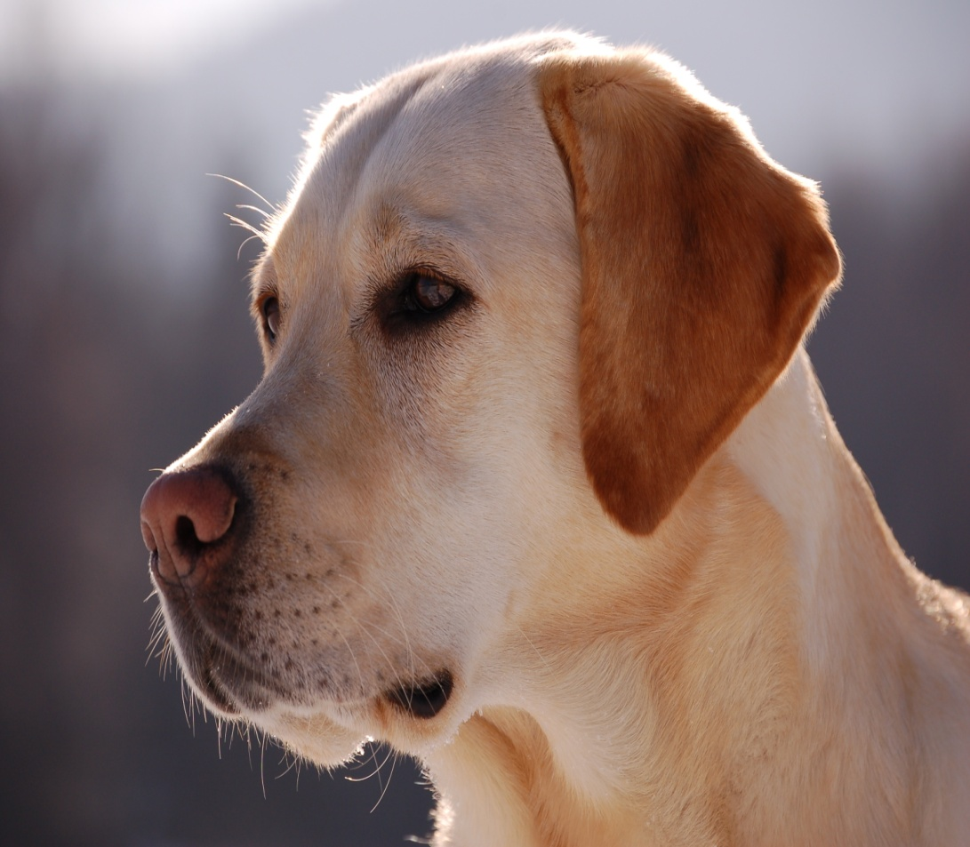
Gatunek: pies domowy
Pochodzenie: Nowa Funlandia
Waga: samiec 29-36kg suka 25-32kg
Długość życia: od 10 do 12lat
Umaszczenie: biszkoptowe, czarne i czekoladowe
Wysokość w kłębie : samiec 57- 62 cm , suka 55-60cm
źródło: https://commons.wikimedia.org/wiki/File:Labrador_Retriever_portrait.jpg

Slide 3
Labradory to psy aktywne, potrzebujące opiekuna który chce chodzić na długie spacery i ma dom z dużym ogrodem. Najlepiej czują się w towarzystwie innych psów , ze względu na to że są to zwierzęta stadne.

Slide 4
Bardzo chciałabym mieć labradora retrivera w swoim domu, ale warunki mi na to nie pozwalają

